Slide 2
Путешествия

Slide 3
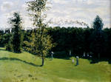
Клод Моне «Поезд в сельской местности»

Slide 5
